Slide 1
PRIJAVE I UPISI U SREDNJE ŠKOLE
za školsku godinu 2020./2021.
www.upisi.hr

Slide 2
PRIJAVE I UPISI U SREDNJE ŠKOLE
Ako učenici ili roditelji imaju pitanja ili teškoća vezanih uz prijavu u sustav, rad sa sustavom ili prijavom obrazovnih programa na adresi www.upisi.hr/FAQ nalaze se „Često postavljena pitanja i odgovori” koji Vam mogu pomoći u rješavanju problema ili dvojbi.
Za dodatnu pomoć možete kontaktirati Službu za potporu korisnicima pri CARNet-u na elektroničkoj adresi: helpdesk@skole.hr ili telefonom na broj: 01/ 6661-500

Slide 3
Pravilnik o elementima i kriterijima
U svakome upisnom roku kandidat može prijaviti najviše 6 odabira programa obrazovanja.
Za programe obrazovanja u trajanju od najmanje četiri godine, škola može utvrditi minimalni broj bodova potrebnih za prijavu kandidata za upis u pojedini program obrazovanja, ako ima potrebu za istim, radi održavanja standarda kvalitete i sl.;
Kod vrednovanja rezultata kandidata, postignutih na natjecanjima iz znanja, dodatno se nagrađuje i potiče izvrsnost te je povećan broj bodova i dodatno se vrednuje sudjelovanje na državnim i međunarodnim natjecanjima;

Slide 4
Pravilnik o elementima i kriterijima
Kandidat koji u osnovnoj školi nije učio određeni strani jezik može prilikom prijave programa obrazovanja odabrati učenje toga stranog jezika kao prvoga stranog jezika uz uvjet da je na provjeri znanja utvrđena mogućnost učenja toga stranog jezika kao prvoga stranog jezika.
Za upis u I. razred srednje škole kandidatima se vrednuje i boduju zajednički, dodatni i poseban element.

Slide 5
ZAJEDNIČKI ELEMENTI
Zajednički elementi za upis u gimnazijske programe i programe obrazovanja za stjecanje strukovne kvalifikacije u trajanju od najmanje četiri godine
Element vrednovanja | 5. razred | 6. razred | 7. razred | 8. razred | Ukupno
Prosjek ocjena | 5,00 | 5,00 | 5,00 | 5,00 | 20,00
Hrvatski jezik |  |  | 5 | 5 | 10,00
Matematika |  |  | 5 | 5 | 10,00
Prvi strani jezik |  |  | 5 | 5 | 10,00
Predmet značajan za upis |  |  | 5 | 5 | 10,00
Predmet značajan za upis |  |  | 5 | 5 | 10,00
Predmet značajan za upis |  |  | 5 | 5 | 10,00
Ukupno |  |  |  |  | 80,00

Slide 6
ZAJEDNIČKI ELEMENTI
Zajednički elementi za upis u strukovne programe i programe obrazovanja za vezane obrte u trajanju od najmanje tri godine
Zajednički elementi za upis u strukovne programe u trajanju manjem od tri godine
Element vrednovanja | 5. razred | 6. razred | 7. razred | 8. razred | Ukupno
Prosjek ocjena | 5,00 | 5,00 | 5,00 | 5,00 | 20,00
Hrvatski jezik |  |  | 5 | 5 | 10,00
Matematika |  |  | 5 | 5 | 10,00
Prvi strani jezik |  |  | 5 | 5 | 10,00
Element vrednovanja | 5. razred | 6. razred | 7. razred | 8. razred | Ukupno
Prosjek ocjena | 5,00 | 5,00 | 5,00 | 5,00 | 20,00

Slide 7
POSEBAN ELEMENT
Poseban element vrednovanja čini uspjeh kandidata koji su ostvarili u otežanim uvjetima obrazovanja. Kandidatima će se priznati ostvarivanje isključivo jednog (najpovoljnijeg) od sljedećih prava:
kandidat sa zdravstvenim teškoćama (teže zdravstvene teškoće ili dugotrajno liječenje)
živi uz jednoga ili oba roditelja s dugotrajnom teškom bolesti (liječničku potvrdu)
živi uz dugotrajno nezaposlena oba roditelja (potvrdu izdaje Hrvatski zavod za zapošljavanje)
živi uz samohranoga roditelja korisnika socijalne skrbi
ako je kandidatu jedan roditelj preminuo
ako je kandidat dijete bez roditelja ili odgovarajuće roditeljske skrbi
kandidat koji je pripadnik romske nacionalne manjine

Slide 8
DODATNI ELEMENT
Dodatni element vrednovanja čine sposobnosti, darovitosti i znanja kandidata. Sposobnosti, darovitosti i znanja kandidata dokazuju se i vrednuju:
na osnovi provjere (ispitivanja) posebnih znanja, vještina, sposobnosti i darovitosti;
na osnovi rezultata postignutih na natjecanjima u znanju;
na osnovi rezultata postignutih na natjecanjima školskih sportskih društava.

Slide 9
Provjera posebnih znanja kandidata
Srednje škole mogu, u opravdanim slučajevima, provoditi provjere posebnih znanja iz nastavnih predmeta posebno važnih za upis kandidata u pojedini program obrazovanja Zahtjev za suglasnost srednje škole dostavljaju Ministarstvu najkasnije do kraja prvoga polugodišta tekuće školske godine, a za upis u narednu školsku godinu. Na temelju provjera kandidat može ostvariti najviše 5 bodova.
Vrednovanje uspjeha radi upisa u programe likovne umjetnosti i dizajna;
Vrednovanje uspjeha radi upisa u programe glazbene umjetnosti;
Vrednovanje uspjeha za upis u programe plesne umjetnosti;
Vrednovanje uspjeha za upis u razredne odjele za sportaše

Slide 10
Vrednovanje rezultata kandidata postignutih na natjecanjima iz znanja i u sportu
Pravo na izravan upis ili dodatne bodove ostvaruju kandidati na osnovi rezultata koje su postigli na:
natjecanjima u znanju iz nastavnih predmeta: Hrvatskoga jezika, Matematike, prvoga stranog jezika;
natjecanjima u znanju iz dvaju nastavnih predmeta posebno značajnih za upis u skladu s Popisom predmeta posebno važnih za upis;
jednome natjecanju iz znanja koji samostalno određuje srednja škola iz Kataloga natjecanja i smotri učenika i učenica osnovnih i srednjih škola Republike Hrvatske, a koja se provode u organizaciji Agencije za odgoj i obrazovanje.

Slide 11
Vrednovanje rezultata kandidata postignutih na natjecanjima iz znanja
Vrednuju se i boduju rezultati kandidata postignutih na državnim natjecanjima iz znanja iz Kataloga natjecanja i smotri učenika i učenica osnovnih i srednjih škola Republike Hrvatske, koja se provode u organizaciji Agencije za odgoj i obrazovanje. Državna/međunarodna natjecanja Napomena: natjecanja iz znanja za osnovne i srednje škole koja su u nadležnosti Agencije za odgoj i obrazovanje nisu održana u školskoj godini 2019./2020.
Prvo, drugo ili treće osvojeno mjesto kao pojedinac u 5., 6., 7. ili 8. razredu osnovnog obrazovanja – Izravan upis
Prvo osvojeno mjesto kao član skupine u 5., 6., 7. ili 8. razredu – 4 boda
Drugo osvojeno mjesto kao član skupine u 5., 6., 7. ili 8. razredu – 3 boda
Treće osvojeno mjesto kao član skupine u 5., 6., 7. ili 8. razredu – 2 boda
Sudjelovanje kao pojedinac ili član skupine u 5., 6., 7. ili 8. razredu – 1 bod

Slide 12
Vrednovanje rezultata kandidata postignutih na sportskim natjecanjima
Pravo na dodatne bodove kandidati ostvaruju na temelju službene evidencije o rezultatima održanih natjecanja školskih sportskih društava koju vodi Hrvatski školski športski savez (HŠŠS)
Natjecanja školskih sportskih društava
Učenici koji su na državnom natjecanju kao članovi ekipe osvojili prvo mjesto – 3 boda
Učenici koji su na državnom natjecanju kao članovi ekipe osvojili drugo mjesto – 2 boda
Učenici koji su na državnom natjecanju kao članovi ekipe osvojili treće mjesto – 1 bod

Slide 13
Dodatne provjere znanja i sposobnosti kandidata
Provedba dodatnih provjera sklonosti i sposobnosti kandidata
Škola koja upisuje kandidata u programe obrazovanja za koje je potrebna određena tjelesna, glasovna i slična spretnost ili sposobnost, mogu provoditi provjeru sklonosti i sposobnosti kandidata za taj program obrazovanja.
Provjera znanja kandidata iz stranoga jezika
Kandidat koji u osnovnoj školi nije učio određeni strani jezik može prilikom prijave programa obrazovanja odabrati učenje toga stranog jezika kao prvoga stranog jezika, uz uvjet da je na provjeri znanja utvrđena mogućnost učenja toga stranog jezika kao prvoga stranog jezika.
Provjera darovitosti kandidata za upis u umjetničke škole
Likovne, glazbene i plesne škole, uz vrednovanje uspjeha kandidata u prethodnome obrazovanju, provode i ispitivanje darovitosti kandidata za pojedine vrste umjetničkoga izraza.

Slide 14
Postupci u aplikaciji
Kandidati su dužni provjeriti osobne podatke, ocjene iz osnovne škole te, ako ih posjeduju, rezultate državnih i međunarodnih natjecanja. Ako su podaci netočni, učenici trebaju što prije obavijestiti razrednika.
Listu prioriteta treba pažljivo pripremiti tako da se na vrh liste postavi obrazovni program koji se najviše želi upisati, a zatim i ostali, željenim redoslijedom. Sukladno tome, kandidat će se optimalno rasporediti na obrazovni program koji mu je najviši na listi prioriteta, a za koji se, prema ostvarenim bodovima, nalazi u sklopu upisne kvote.
Prilikom prijave pojedinog obrazovnog programa potrebno je odabrati prvi i drugi strani jezik i izborne predmete između ponuđenih stranih jezika i izbornih predmeta koji se u srednjoj školi predaju.

Slide 15
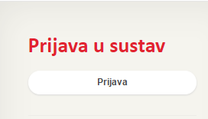
Prijava u sustav
U pregledniku upišite www.upisi.hr
Unos korisničkog imena i lozinke iz AAI@EduHr sustava
Ako se prvi put prijavljujete polje ”PIN” ostavite prazno
Zatim će sustav od Vas zatražiti unos broja mobitela na koji će Vam biti poslan PIN. Zapišite ga i zapamtite!!!
Ponovno unesite korisničko ime, lozinku i pin
Detaljno objašnjenje „Prijave u sustav”

Slide 16
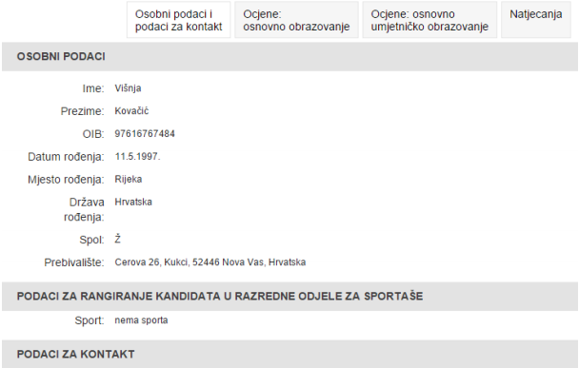
Kartica "Moji podaci"
Na kartici "Moji podaci" možeš vidjeti svoje osobne podatke, sve ocjene iz osnovne škole od 5. do 8. razreda
Na ovoj kartici možeš vidjeti i svoje osobne podatke. Ako je neki od podataka netočan, obrati se razredniku u školi kako bi se taj podatak ispravio (do 8.7.2020.).
Detaljno objašnjenje kartice „Moji podaci”

Slide 17
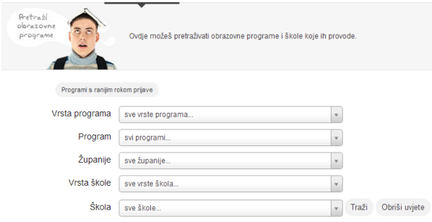
Kartica „Obrazovni programi”
TEK OD 8. 7. 2020.
Na kartici "Obrazovni programi" možeš vidjeti izbornike za pretraživanje obrazovnih programa koji ti pomažu pronaći upravo onaj program koji te zanima.
Ako si siguran/na da je tvoja želja staviti program na listu prioriteta u "Moj odabir" odnosno prijaviti ga, klikni na "Dodaj u Moj odabir„ (biti će omogućeno tek od 8. 7. 2020.). U suprotnome klikni na gumb "Odustani".
Detaljno objašnjenje kartice „Obrazovni programi”
Video „Prijava obrazovnih programa”
Video „Pretraga obrazovnih programa”

Slide 18
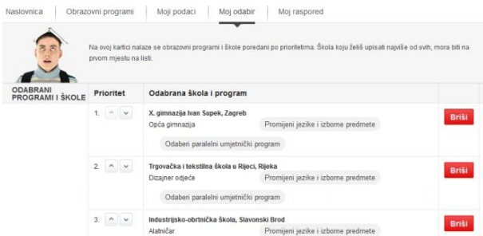
Kartica „Moji odabir”
TEK OD 8. 7. 2020.
Na kartici Moj odabir možeš vidjeti listu prioriteta obrazovnih programa koje si prijavio/la (tek od 8. 7. 2020. ).
Na 1. prioritetu mora biti obrazovni program i škola koje najviše od svih želiš upisati. Na 2. prioritetu mora biti obrazovni program i škola koje želiš upisati ako ne sakupiš dovoljno bodova ili ne zadovoljiš preduvjete za svoj 1. prioritet.
I tako dalje…
Detaljno objašnjenje kartice „ Moji odabir”

Slide 19
Kartica „Moj raspored”
TEK OD 8. 7. 2020.
Na kartici Moj raspored možeš vidjeti raspored dodatnih provjera vještina i sposobnosti ako obrazovni programi koje si prijavio/la provode takve provjere (tek od 8. 7. 2020. ).
Navedeni su škola i program koje si prijavio/la te naziv provjere kao i termin održavanja ako je definiran. U trenutku kada srednja škola definira termin provođenja provjere, on će biti ovdje vidljiv
Detaljno objašnjenje kartice „ Moj raspored”

Slide 20
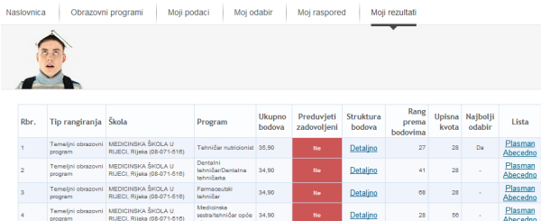
Kartica „Moji rezultati”
TEK OD 8. 7. 2020.
Na kartici „Moji rezultati“ možeš vidjeti popis škola i programa koje si prijavio/la zajedno s bodovima, rangom, upisnom kvotom i informacijom jesu li preduvjeti zadovoljeni (tek od 8. 7. 2020.).
Klikom na poveznicu „Detaljno“ prikazat će ti se detaljni podaci o ostvarenim bodovima i rangu za tu školu.
Detaljno objašnjenje kartice „ Moji rezultati”

Slide 21
Kontinuirano praćenje bodovnog stanja
Od samog početka prijava obrazovnih programa (od 8.7.2020.) bit će moguće pratiti bodovno stanje za svaki prijavljeni obrazovni program.
Ogledne ljestvice odraz su trenutačnog bodovnog stanja izračunatog na temelju podataka koji su trenutačno u sustavu. Podložne su promjenama – obnavljaju se svakih sat vremena
Kandidat će se naći na ljestvici poretka samo jednog obrazovnog programa na kojemu se nalazi u sklopu upisne kvote i to onoga koji je na njegovoj listi prioriteta.

Slide 22
Zaključavanje liste prioriteta, potpisivanje prijavnica, konačne ljestvice poretka
Početak prijava obrazovnih programa (8.7.2020.), a završetak prijava obrazovnih programa je 22.7.2020.
13.7.2020. - Rok za dostavu dokumentacije kojima se ostvaruju dodatna prava za upis (stručno mišljenje HZZ-a i ostali dokumenti)
Prijavnicu s konačnom listom prioriteta iz sustava ispisuje njihov razrednik. Učenik i roditelj/skrbnik zatim potpisuju prijavnicu i vraćaju je razredniku do 24.7.2020. te se prijavnica čuva u školi.
Objava konačnih ljestvica poretka - 25.7.2020

Slide 23
Važni dokumenti i web stranice za upise u I. razred srednje škole u 2020./2021. školskoj godini:
Odluka o upisu učenika u I. razred srednje škole u školskoj godini 2020./2021.
Pravilnik o elementima i kriterijima za izbor kandidata za upis u I. razred srednje škole
Pravilnik o izmjenama i dopunama
Publikacija „Upis u srednju”
Primjer bodovanja
www.os-mejasi-st.skole.hr
www.upisi.hr

